Slide 1
TERRAZAS
de Mairena

Slide 2
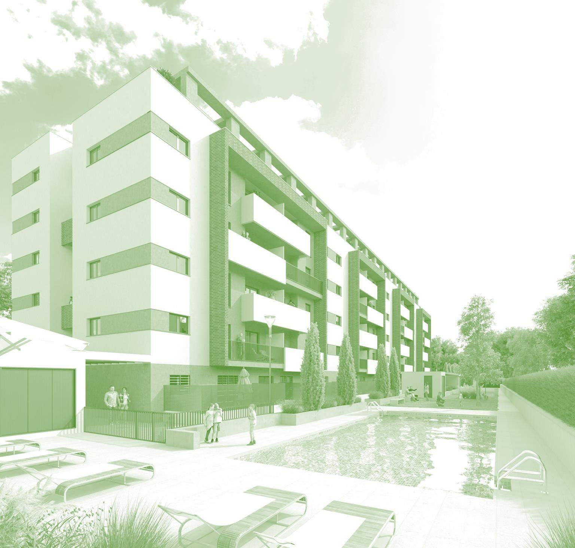



A un paso del centro de Mairena del Aljarafe, muy cerca del Nuevo Bulevar, TERRAZAS DE MAIRENA, Sdad. Coop. And. promueve 86 viviendas de 2 y 3 dormitorios con amplias terrazas, garajes y trasteros. Un edificio de diseño que cuenta con piscina, zonas comunes, excelentes conexiones y una privilegiada situación, a menos de 5 minutos a pie de colegios, supermercados, gimnasios, bares, restaurantes y otros servicios.

Slide 3
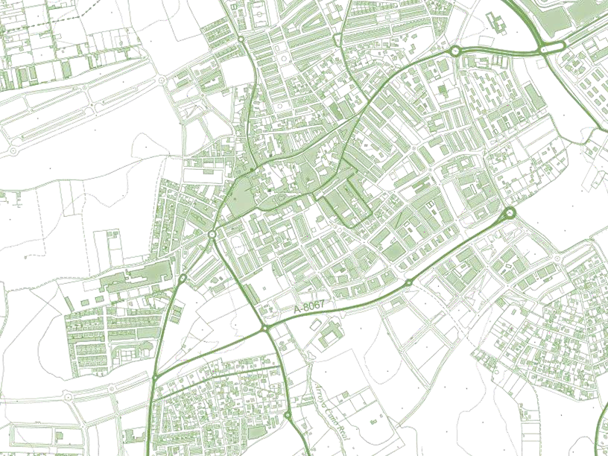

















UBICACIÓN Y SERVICIOS
Polideportivo municipal
Ateneo
Guardería
Mercadona
CEIP Los Rosales
Ayuntamiento de Mairena del Aljarafe
Biblioteca
CEIP Giner de los
Ríos
Centro de salud
CaixaBank
Gimnasio
Centro recreativo
MAS
Gasolinera
CEIP Malala
Guardería
Centro docente María
Mercadona

Slide 4
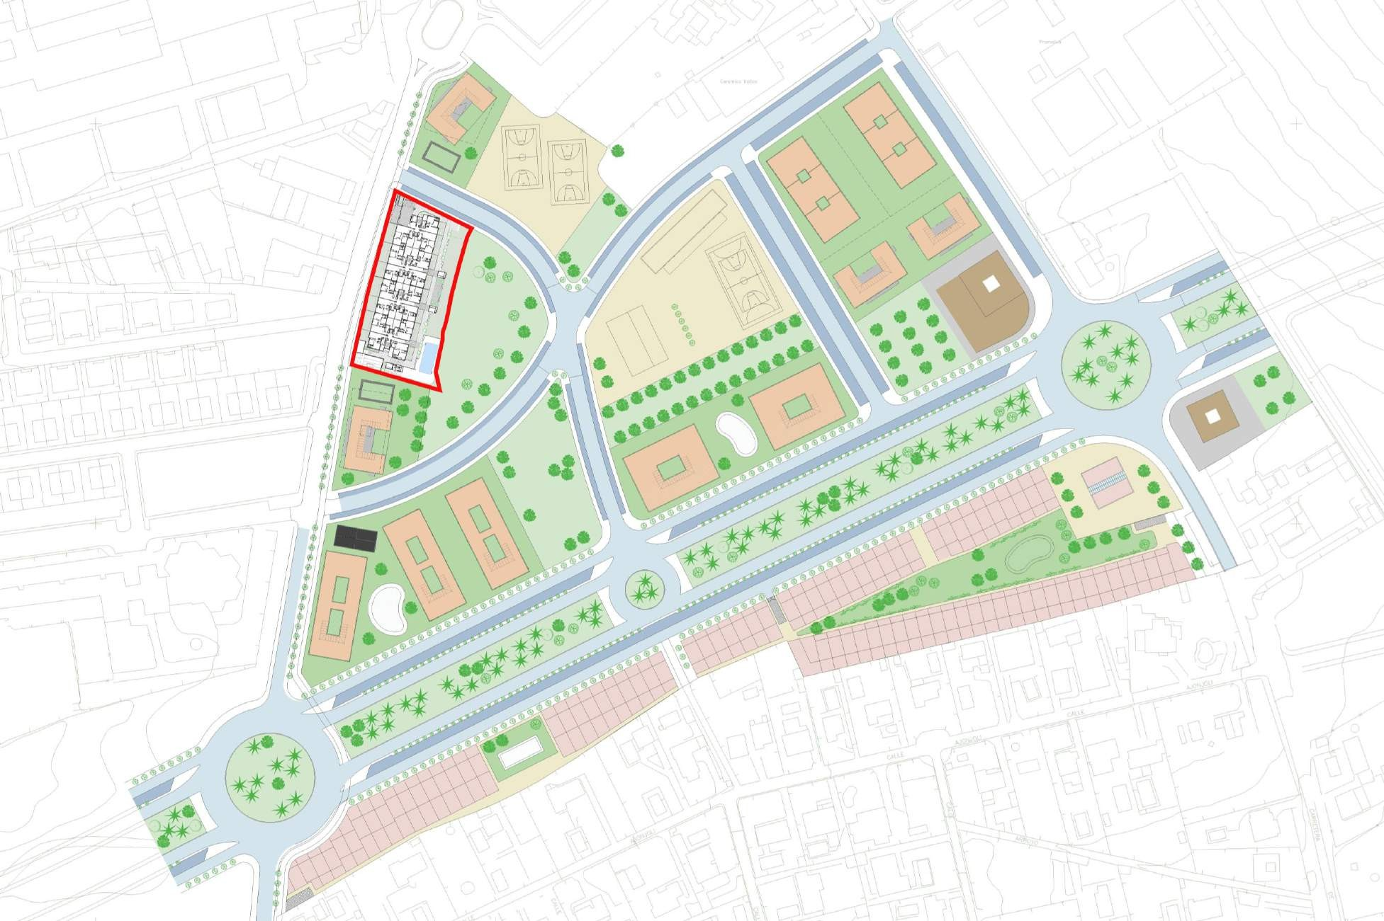
UBICACIÓN
Próxima urbanización Sector SR-8

Slide 5
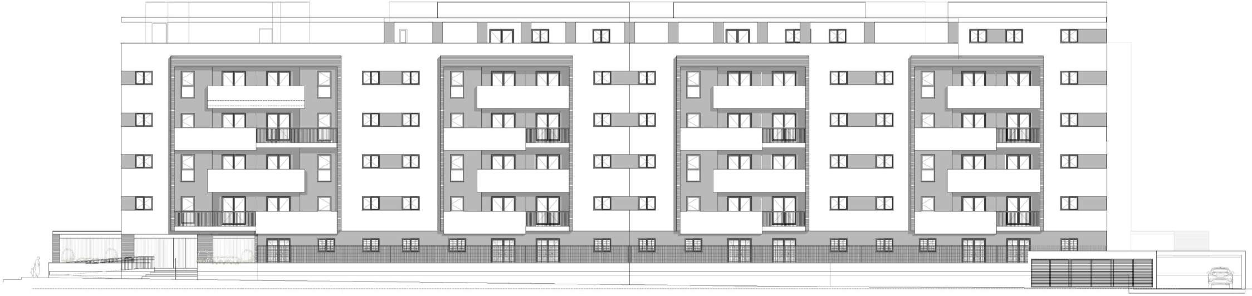

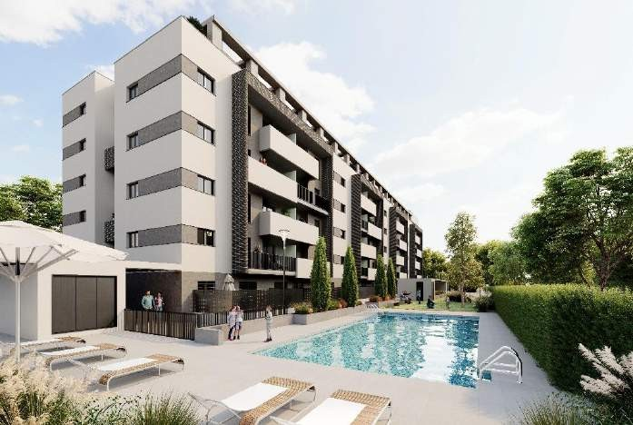
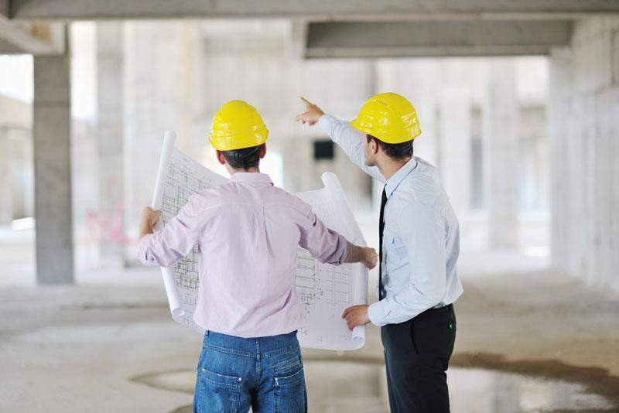

El Proyecto de TERRAZAS DE MAIRENA consta de un edificio exento de 86 viviendas con una altura de cinco plantas mas ático, y cuatro portales en los que se desarrollan pisos de varios tipos en dos y tres dormitorios, todos con amplias terrazas muy luminosas. En planta baja se planean viviendas con terrazas de hasta 50 m²; en la planta más alta magníficos áticos con terrazas de hasta 100 m². La fachada trasera está orientada al sureste, donde se encuentra la piscina y las zonas comunes ajardinadas, que lindan con un parque de nueva construcción.
El Proyecto ha sido concebido por ARQUERMO ARQUITECTOS, un estudio de arquitectura con 30 años de experiencia que ha entregado más de mil viviendas en régimen de cooperativa en Sevilla, Mairena del Aljarafe, Bormujos, Almensilla, Jerez de la Frontera y Chiclana de la Frontera.

Slide 6
MEMORIA DE CALIDADES
ESTRUCTURA
Cimentación y estructura de hormigón armado, con la supervisión de un Organismo de Control Técnico y cubierta por el Seguro Decenal.
FACHADAS
Cerramiento exterior de fachada de ladrillo cerámico para revestir con mortero de cemento en combinación con otros materiales que permitan dar una imagen e identidad propia, cámara de aire, aislamiento térmico-acústico, trasdosado con perfilería de acero galvanizado y placas de yeso laminadas.
CUBIERTAS
Las cubiertas planas del edificio se impermeabilizarán y aislarán para su adecuada estanqueidad y aislamiento térmico. Las cubiertas técnicas o no transitables se terminarán con grava. Las terrazas las viviendas de planta baja y áticos se terminarán con pavimento de césped artificial.
CARPINTERÍAS EXTERIORES
Ventanas y ventanales en aluminio lacado, con rotura de puente térmico y vidrios con cámara y doble acristalamiento. Persianas de aluminio lacado con aislamiento inyectado en dormitorios.
CARPINTERÍA INTERIOR
Puerta de acceso a vivienda blindada con cerradura de seguridad, pomo exterior y mirilla. Puertas interiores con terminación lacadas en blanco. Frente de armarios en dormitorios lacados en blanco con balda y barra de colgar.

Slide 7
MEMORIA DE CALIDADES
TABIQUERIA
Tabiquería interior con perfilería de acero galvanizado con aislamiento de lana mineral y placas de yeso laminadas. Separación entre viviendas con medio pie de ladrillo, trasdosado a ambas caras con perfilería de acero galvanizado, aislamiento mineral y placas de yeso laminadas. Separación entre viviendas y zonas comunes con medio pie de ladrillo trasdosado con perfilería de acero galvanizado, aislamiento mineral y placas de yeso laminadas en la cara interior de las viviendas y yeso en la cara de las zonas comunes.
PAVIMENTOS INTERIORES
En salón-comedor, distribuidores y dormitorios se instalará pavimento de tarima laminada y rodapié de DM rechapado en color blanco. En las zonas húmedas, cocinas y baños, llevarán pavimento de gres. En terrazas con un pavimento cerámico apto para exteriores. En toda la superficie de la vivienda se utilizará aislamiento acústico anti-impacto. En zonas comunes y escaleras llevarán pavimento cerámico.
TECHOS EN VIVIENDA
Falsos techos en zonas de pasos de instalaciones, principalmente en distribuidores, pasillos, cocinas y baños. Falso techo registrable en el baño donde se dejará la preinstalación de la máquina de climatización. El resto de la vivienda, no afectados por el paso de instalaciones, en yeso o placas de yeso laminado.
REVESTIMIENTOS EN VIVIENDAS
En salón-comedor, distribuidores y dormitorios se aplicará pintura plástica lisa. En cocinas y baños se combinará el revestimiento cerámico con pintura plástica lisa.
PREINSTALACION DE AIRE ACONDICONADO, VENTILACION Y AGUA CALIENTE SANITARIA
Preinstalación de aire acondicionado por conductos en falso techo y rejillas en salón, dormitorios y cocina. Ventilación forzada en vivienda, garantizando la renovación de aire interior. Producción de agua caliente con energía solar y termo o acumulador de apoyo.

Slide 8
MEMORIA DE CALIDADES
ELECTRICIDAD TELECOMUNICACIONES
Instalación preparada para Grado de Electrificación Elevado según R.E.B.T. Mecanismos de primera calidad. Terrazas con punto de luz y toma de electricidad estanca. Viviendas adaptadas a la normativa vigente de telecomunicaciones. Tomas de voz/datos y TV en dormitorios, salón y cocina. Instalación de antena comunitaria analógica, digital y preinstalación de parabólica. Zonas comunes con iluminación LED.
SANITARIOS Y GRIFERIAS
Sanitarios blancos de primera calidad y diseño actual. Griferías cromadas con accionamiento monomando.
ASCENSORES
Ascensor por portal con puertas automáticas pintadas y acceso directo al garaje, con dimensiones según normativa accesibilidad.
ZONAS COMUNES
Urbanización interior en planta baja con zonas ajardinadas y de esparcimiento. Piscina comunitaria con núcleo de aseos. Portero electrónico en portal exterior y portales interiores. Acceso a plazas de garaje mediante mando a distancia y llave. Terminación de suelo de garaje y de los trasteros en hormigón fratasado. Trasteros terminados en pintura platica lisa y punto de luz.

Slide 9
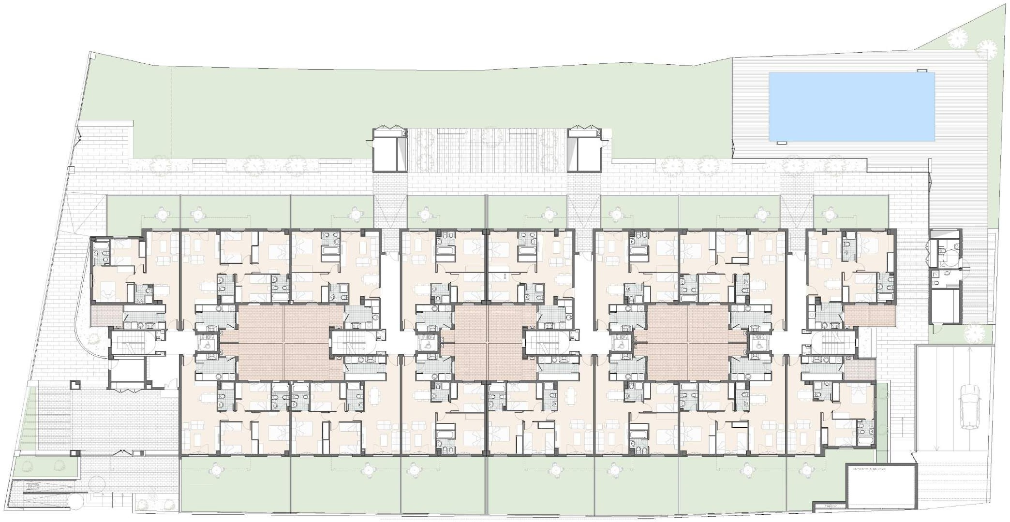

PLANIMETRÍA GENERAL
PLANTA BAJA Y ZONAS COMUNES

Slide 10
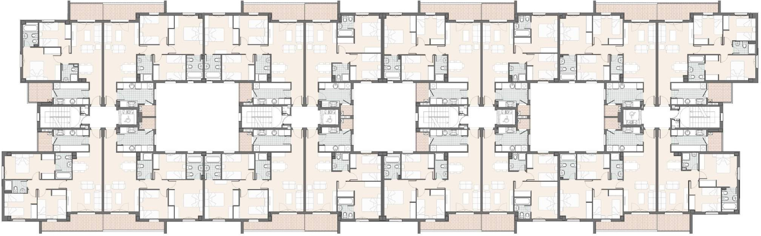
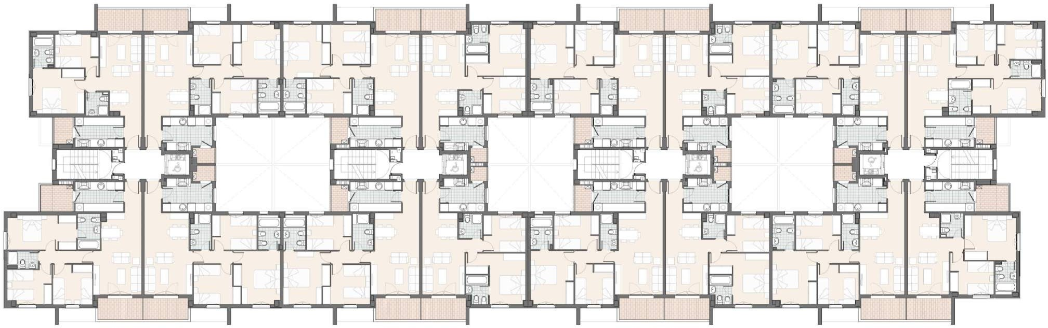

PLANIMETRÍA GENERAL
PLANTAS TIPO 1ª Y 3ª
PLANTAS TIPO 2ª Y 4ª

Slide 11
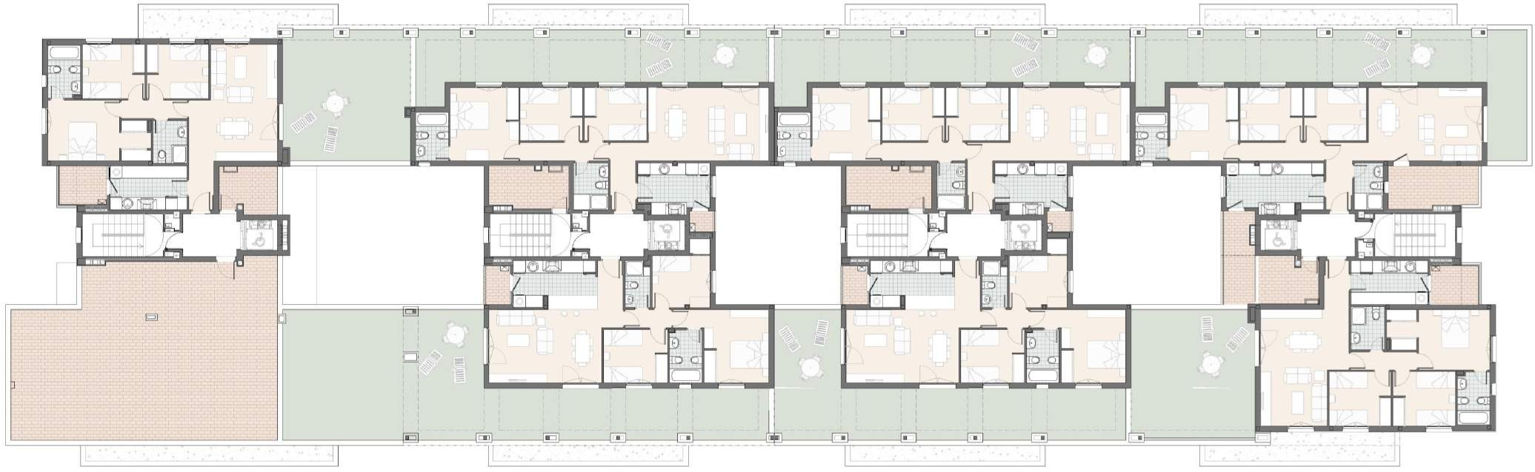

PLANIMETRÍA GENERAL
PLANTA ÁTICO

Slide 12
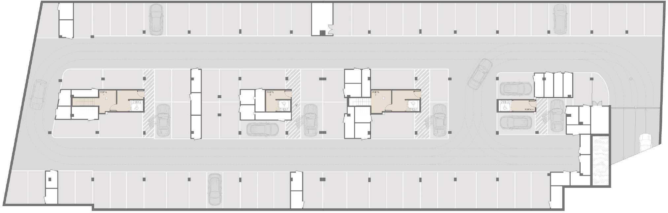
PLANIMETRÍA GENERAL
PLANTA SÓTANO

Slide 13
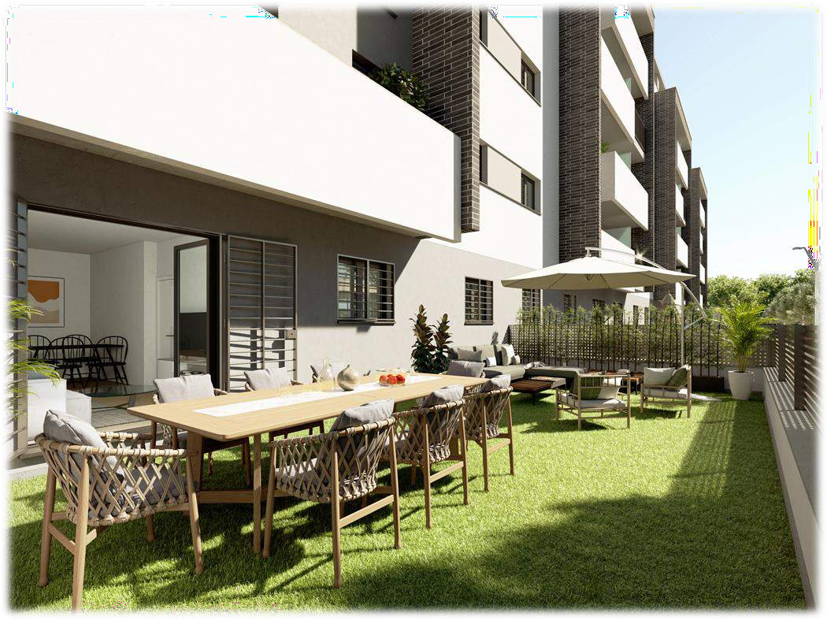
VIVIENDAS 2D Y 3D EN PLANTA BAJA
Vivienda 2 dormitorios
Vivienda 3 dormitorios

Slide 14
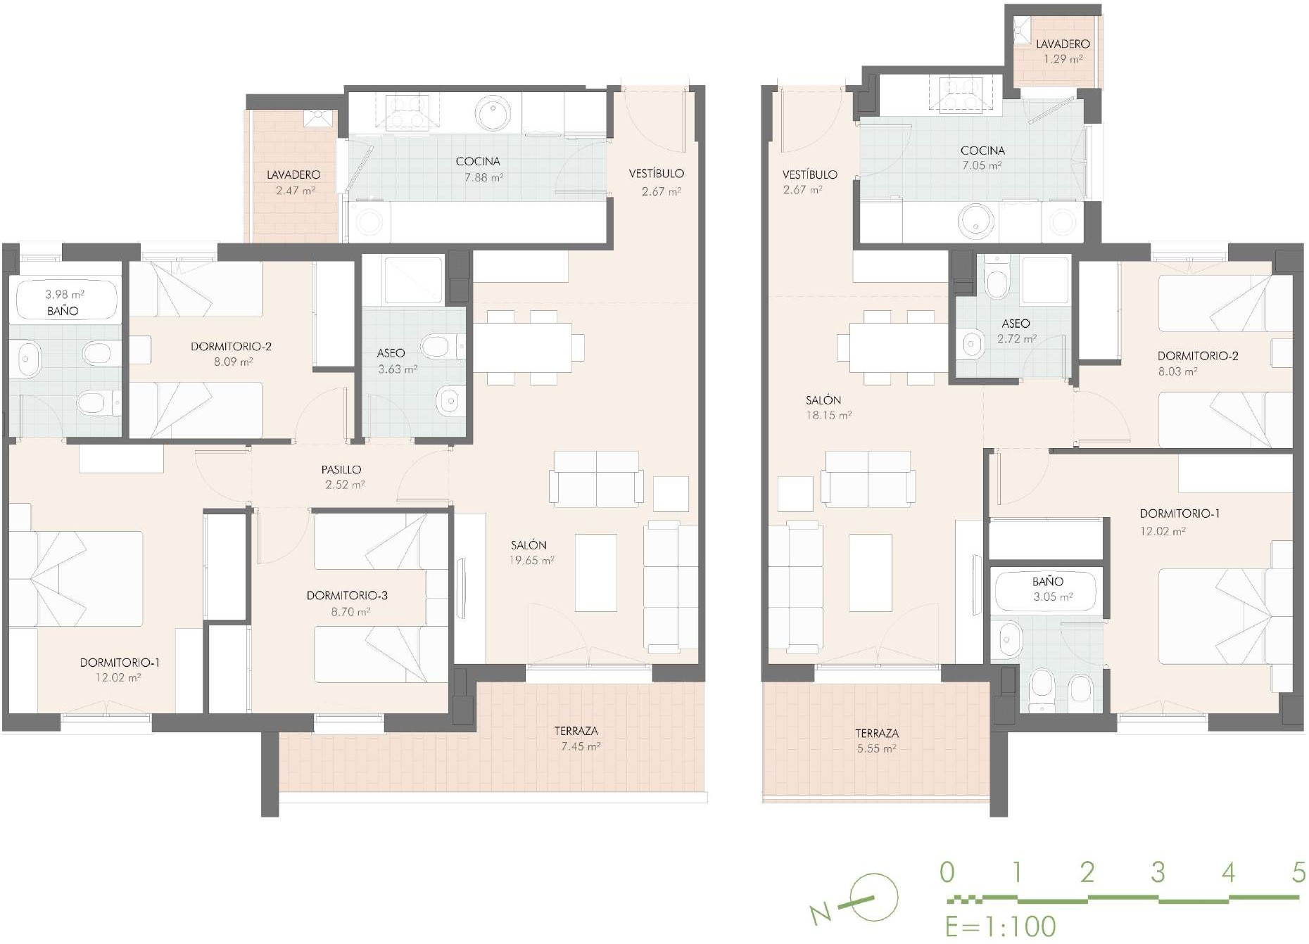
VIVIENDAS 2D Y 3D EN PLANTA TIPO
Vivienda 3 dormitorios
Vivienda 2 dormitorios

Slide 15
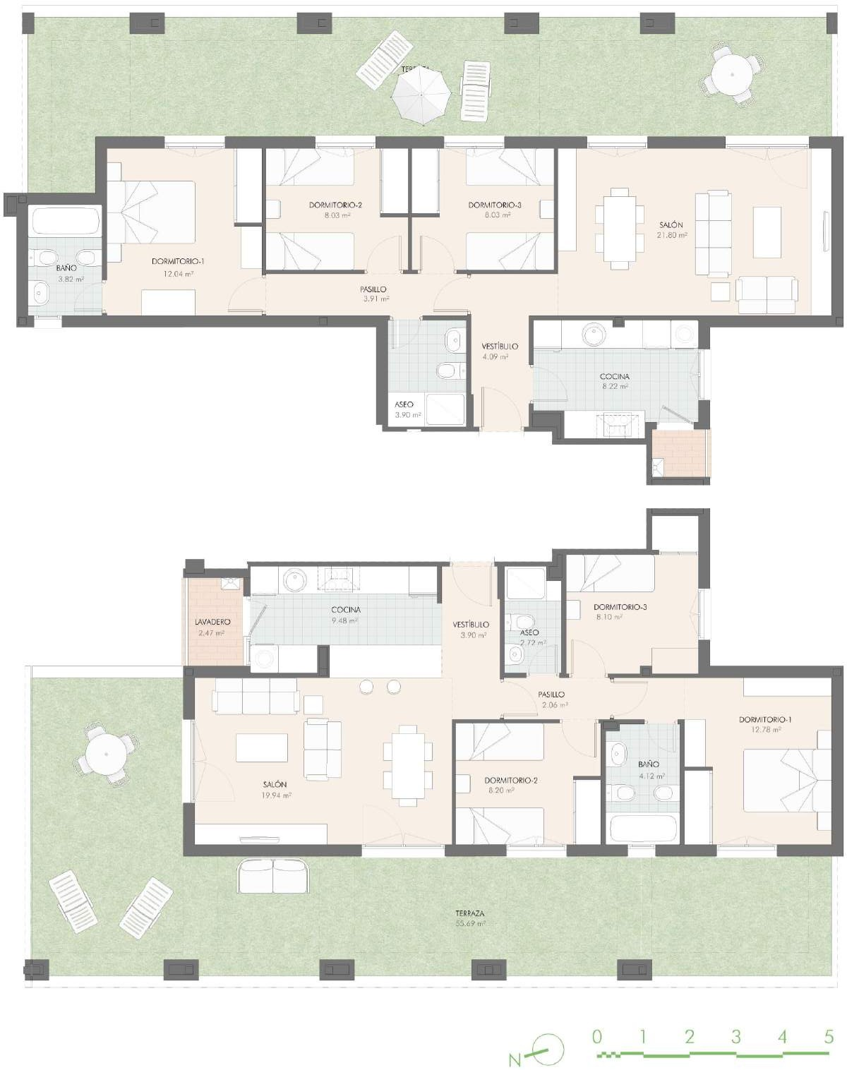
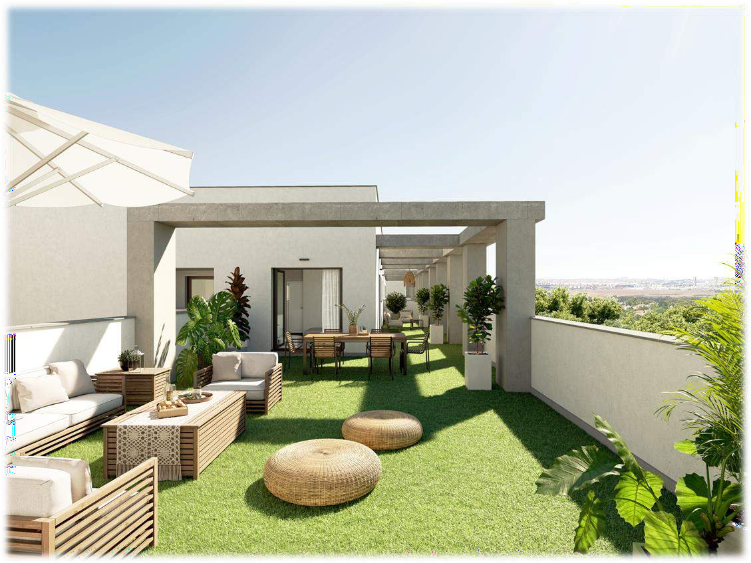
VIVIENDAS TIPO ÁTICO

Slide 16




PROMUEVE:
Sociedad Cooperativa Andaluza
PROYECTA:
GESTIONA:
COMERCIALIZA:
Teléfono: 657 573 640 Correo electrónico: info@terrazasdemairena.com Web: www.terrazasdemairena.com
Calle Américo Vespucio 5. Portal 4. Planta 1ªE. Módulo 6 Edificio Cartuja
41092 (Sevilla)
AVISO: El presente documento es de carácter informativo, no contractual. Las superficies referidas son orientativas y pueden sufrir variaciones por razones técnicas, legales o de ejecución. Las infografías de las fachadas, elementos comunes y restantes espacios son orientativos y podrán ser objeto de verificación o modificación en los proyectos técnicos. El mobiliario que figura en este dossier es orientativo y no forma parte del producto vendido. Los acabados, calidades, colores, equipamientos, aparatos sanitarios y muebles de cocina son una aproximación meramente representativa y el equipamiento de las viviendas será el indicado en la correspondiente memoria de calidades.

